Slide 1
Apresentação de Imagens
Luiz Carlos de Lemos

Slide 2
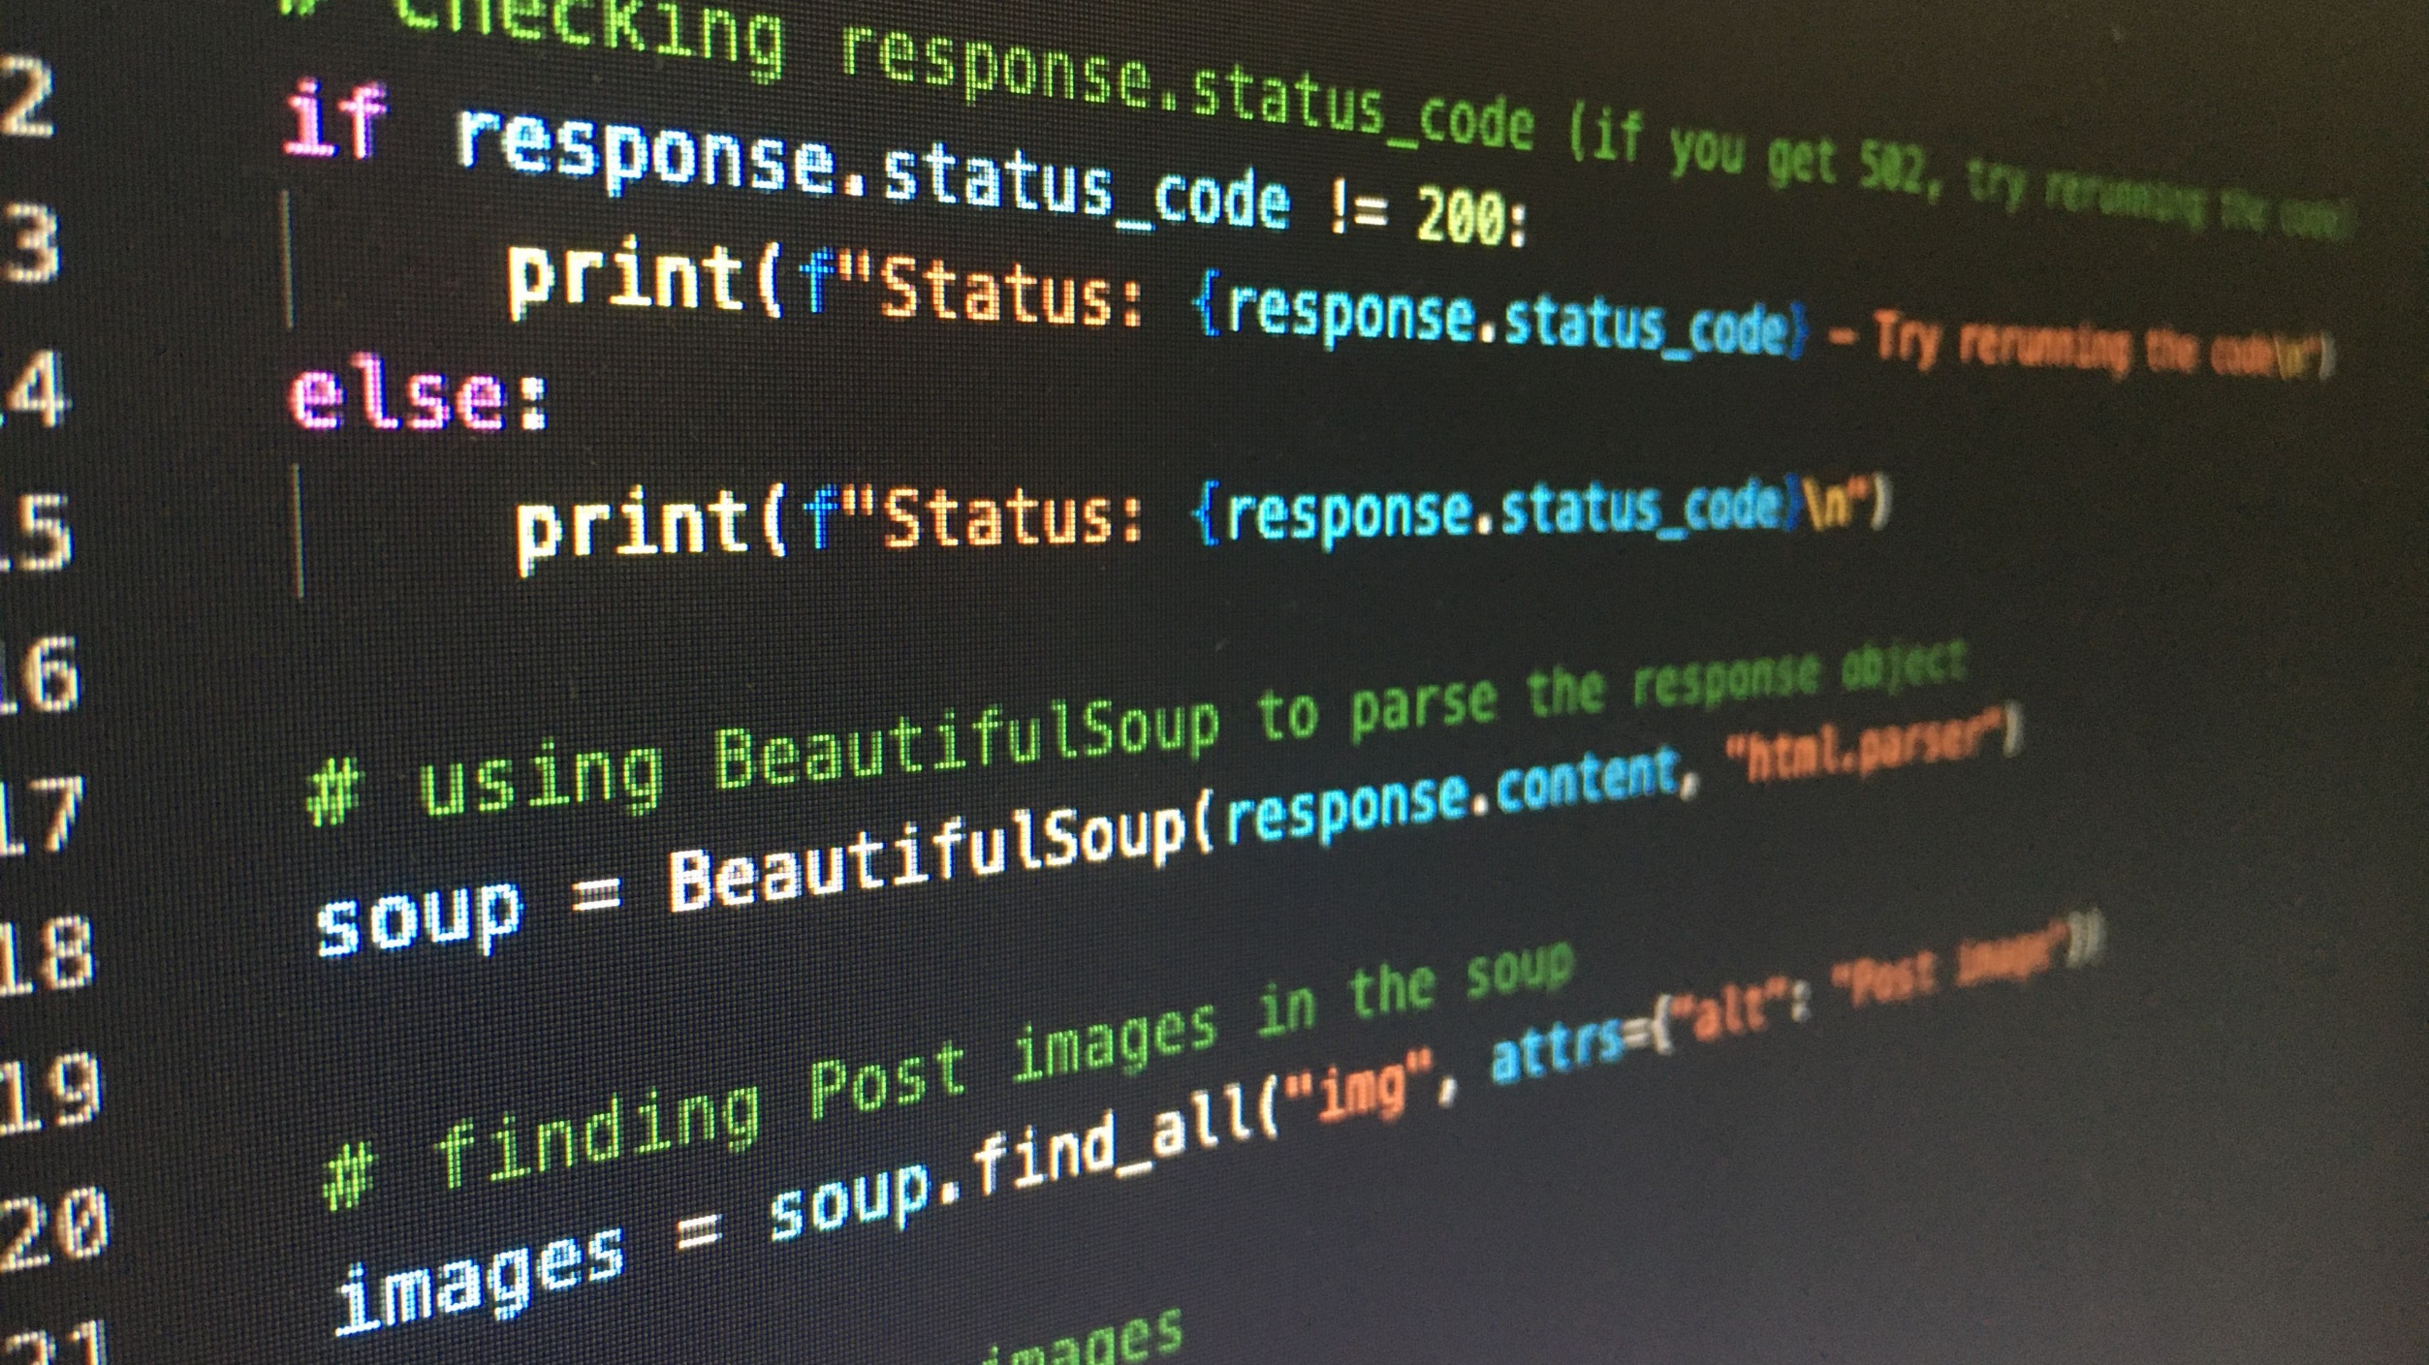

Slide 3


Slide 4


